Slide 1
Arbeidsgruppe v/ Åsen omsorgssenter/Hjemmetjenesten

Slide 2
Hovedmål:
Bedre kvalitet i tjenesten til brukerne. Den enkelte bruker skal få større innflytelse på sin egen hverdag og livssituasjon.
Redusere sykefraværet. Fokus på nærvær i stedet for fravær.

Slide 3
Delmål:
Kartlegge kvaliteten på dagens tjeneste gjennom en brukerundersøkelse.
Sykefraværet ved Åsen/hjemmetjenesten skal ved utgangen av november 2009 være nede på 7.3%.

Slide 4
Arbeidsgruppe:
Består av representanter fra både arbeidsgiver, ansatte, pårørende og politisk side. I dag ledes gruppen av Torill Heggeblom.
Arbeidet i gruppen har vært preget av skifte av representanter, da dette dessverre har gitt lite kontinuitet i arbeidet.

Slide 5
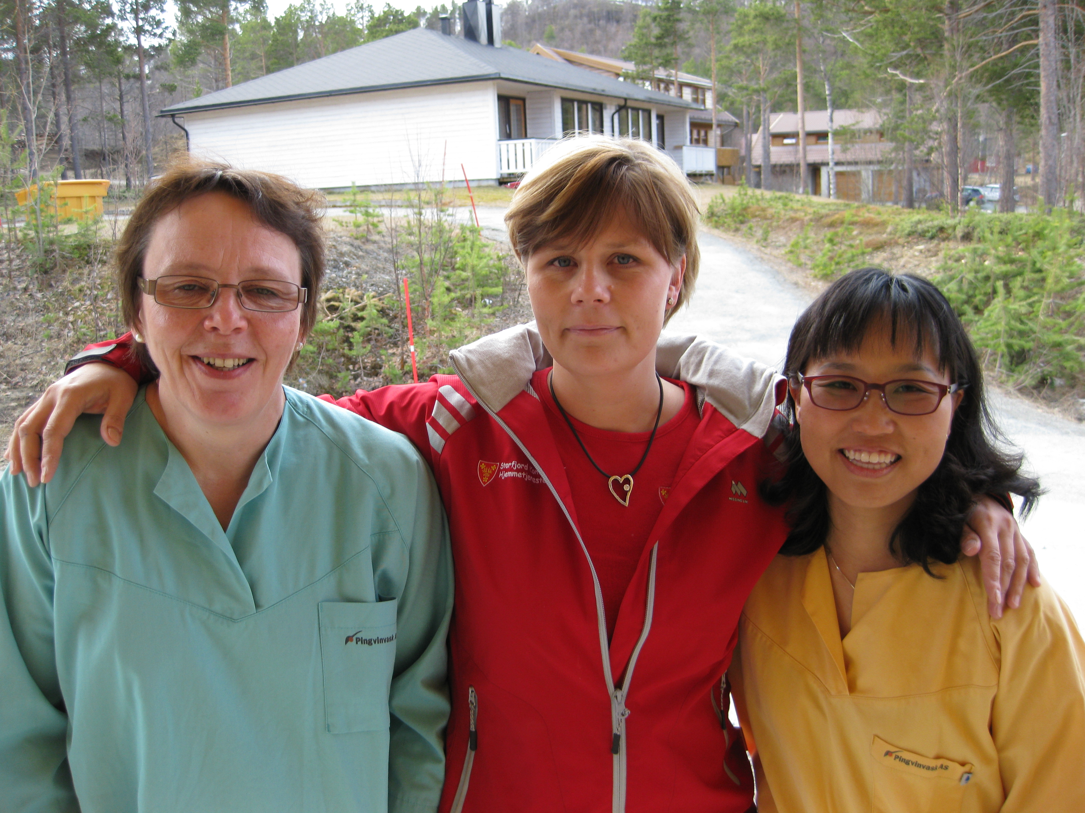

Slide 6
Hva har vi gjort:
Gjennomført brukerundersøkelse.
Hatt oppfølgingskurs etter arbeidsmiljø- undersøkelsen.
Sykefravær vært tema på personalmøter, der fokus har vært nærvær.
Omorganisert på avdelingene, et resultat av prosjektet ”og bedre skal det bli”

Slide 7
Veien videre:
Oppfølging av brukerundersøkelsen, velge ut noen områder som prioriteres med tanke på oppfølging. Ny undersøkelse?
Fagdag for alle ansatte 12 og 13 november der Personfokusert omsorg er tema.

Slide 8
Fremdeles fokus på sykefravær selv om det i dag er redusert betraktelig i forhold til 2008. Siste kvartal:
Arbeidsgruppen har hatt ønske om å få veiledning/møte med kommuner som har lykkes godt med dette arbeidet. Eks: Bodø kommune.

Slide 9
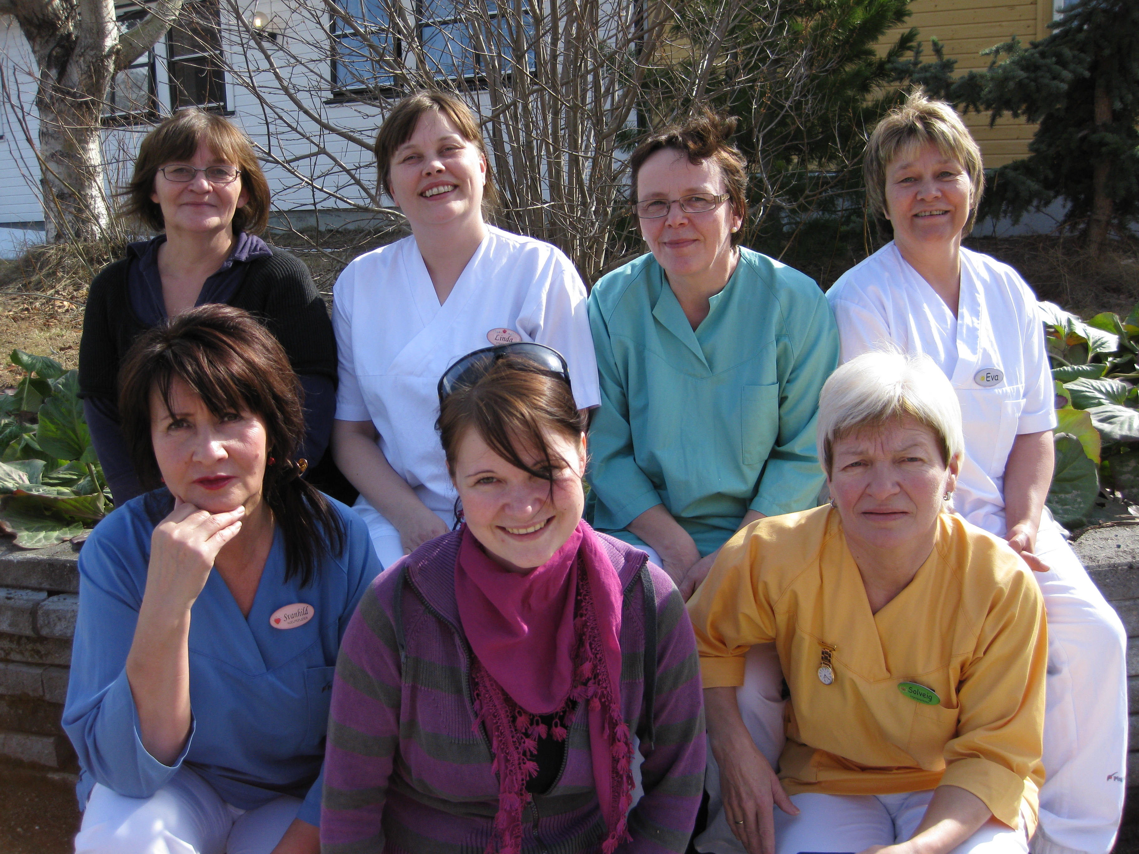

Slide 10
Utfordringer:
Lite kontinuitet i arbeidet da vi har hatt utskiftninger blant medlemmer i gruppen.
Ikke avsatt tid til arbeidet.
Lite prioritert?

